Slide 1
AZ ÉPÍTÉSI PIAC JELLEMZŐIRŐL
2016 – 2017.
WÉBER LÁSZLÓ CÍMZETES EGYETEMI DOCENS
2017. december 8.

Slide 2
MIVEL FOGLALKOZUNK ?
AZ ÉPÍTÉSI PIAC FOGALMA,
KITEKINTÉS A MAI NEMZETKÖZI ÉPÍTÉSI PIACRA ,
A MAI MAGYARORSZÁGI ÉPÍTÉSI PIAC JELLEMZŐI ,
+ KITÉRŐ: A FEJLESZTÉSI CÉLÚ EU-TÁMOGATÁSOK
NÉMI ÉPÍTÉSI PIACI PROGNÓZIS.

Slide 3
AZ ÉPÍTÉSI PIAC FOGALMA
ÁLTALÁNOS KÖZGAZDASÁGI ÉRTELEMBEN (PAUL SAMUELSON, 1998.) A PIAC AZ A MECHANIZMUS, AMELY RÉVÉN
A KERESLET, AZAZ A VÁSÁRLÓK ÉS
A KÍNÁLAT, AZAZ AZ ELADÓK
KÖLCSÖNHATÁSRA LÉPNEK EGYMÁSSAL , MELYNEK SORÁN
A TERMÉKEK ÉS A SZOLGÁLTATÁSOK ADOTT MENNYISÉGHEZ ÉS MINŐSÉGHEZ RENDELT ÁRÁT MEGHATÁROZZÁK, MAJD
AZOK GAZDÁT CSERÉLNEK.
AZ ÉPÍTÉSI PIACNAK AZ ÉPÍTŐIPARI TERMELÉS SAJÁTOSSÁGAIBÓL FAKADÓAN SPECIÁLIS VONÁSAI IS VANNAK.

Slide 4
AZ ÉPÍTŐIPARI TERMELÉS FONTOSABB SAJÁTOSSÁGAI:
MINDIG MEGRENDELÉSRE TERMEL,
A TERMÉKEI: AZ ÉPÜLETEK ÉS AZ ÉPÍTMÉNYEK MINDIG EGYEDIEK, KÜLÖNÖSEN NAGY ÉRTÉKŰEK, HOSSZÚ ÉLETTARTAMÚAK,
AZ ÉPÍTÉSI MUNKA IGEN BONYOLULT MŰSZAKI FELADAT, JELENTŐS TECHNOLÓGIAI BERENDEZKEDÉST IGÉNYEL,
A MEGVALÓSÍTÁS HOSSZÚ IDŐTARTAMOT VESZ IGÉNYBE,
AZ A „VÉGSŐ FOGYASZTÁS” HELYSZÍNÉN ÉS AZ IDŐJÁRÁSNAK , EGYÉB KÜLSŐ FELTÉTELEKNEK KITETT KÖRÜLMÉNYEK KÖZÖTT TÖRTÉNIK (→ KOCKÁZATOK),
EHHEZ SZÁMOS SZERVEZET ÉS EZEK ESZKÖZEINEK SZÁMOTTEVŐ HELYSZÍNI KOOPERÁCIÓJA SZÜKSÉGES,

Slide 5
AZ ÉPÍTŐIPARI TERMELÉS FONTOSABB SAJÁTOSSÁGAI:
MEGHATÁROZÓ A BIZALOM A MEGRENDELŐ ÉS A MEGVALÓSÍTÓ KÖZÖTT,
AZ ELLENÉRTÉKET ÁLTALÁBAN UTÓLAG FIZETIK MEG, ÍGY VÁLLALKOZÓI ELŐFINANSZÍROZÁS SZÜKSÉGES,
A VÁSÁRLÓNAK ÉS AZ ELADÓNAK ELŐRE KELL MEGÁLLAPODNI A MENNYISÉGBEN, A MINŐSÉGBEN ÉS AZ ÁRBAN (SZERZŐDÉS),
EZEKHEZ A FELTÉTELEKHEZ KÉSŐBB , A KIVITELEZÉSI MUNKA VÉGZÉSE KÖZBEN A VÁLLALKOZÓNAK CSELEKVŐEN KELL ALKALMAZKODNIA, A SAJÁTOSSÁGOKBÓL (IS) FAKADÓ KOCKÁZATOKAT KÉZBEN TARTANIA, HOGY AZ ELVÁLLALT ÁRBA (VÁLLALÁSI DÍJBA) ÉS HATÁRIDŐBE „BELEFÉRJEN” A MŰ LÉTREHOZÁSI (KIVITELEZÉSI) FOLYAMATA.

Slide 6
EZEKBŐL A FŐBB SAJÁTOSSÁGOKBÓL FAKADÓAN AZ ÉPÍTÉSI PIAC
SZEREPLŐI: A VÁSÁRLÓ = A MEGRENDELŐ (ÉPÍTTETŐ), ILLETVE AZ ELADÓ = AZ ÉPÍTŐIPARI VÁLLALKOZÓ (KIVITELEZŐ, VAGY TERVEZŐ + KIVITELEZŐ EGYÜTT);
IGEN NAGYMÉRETŰ ÉS KITERJEDT;
ÓRIÁSI KOOPERÁCIÓS HÁTTERE VAN: TERVEZŐK, SZAKÉRTŐK, GYÁRTÓK, KERESKEDŐK, SZÁLLÍTÓK, ALVÁLLALKOZÓK, SZOLGÁLTATÓK, VALAMINT PÉNZINTÉZETEK, BANKOK, BIZTOSÍTÓK;
A „HÁTTÉR” KOOPERÁCIÓS SZERVEZETEI IGEN DIFFERENCIÁLTAK (MÉRET, SZAKMA, KÉPESSÉGEK, STB.);
A MAGAS (ÉS KÖLTSÉGES) TECHNOLÓGIAI KÖVETELMÉNYEKBŐL ÉS AZ ELŐFINANSZÍROZÁSI IGÉNYBŐL FAKADÓAN: TŐKEERŐS VÁLLALKOZÁSOK (IS) SZÜKSÉGESEK ;
A NAGY ÉRTÉKEKBŐL ÉS AZ EGYEDI KÖRÜLMÉNYEKBŐL FAKADÓAN: KOMOLY KOCKÁZATOK VANNAK, EZEK KEZELÉSE FONTOS (SZERZŐDÉSEK, BIZTOSÍTÉKOK, BIZTOSÍTÁSOK, STB.).

Slide 7
ÖSSZEFOGLALVA:
AZ ÉPÍTÉSI PIAC IGEN ÖSSZETETT,
AZ ÉPÍTŐIPAR A NEMZETGAZDASÁGOK MEGHATÁROZÓ ÁGAZATA.
TÉMÁNK LESZ TEHÁT
A KERESLET ÉS A KÍNÁLAT JELLEMZŐI,
AZ ÉPÍTÉSI KÍNÁLAT : AZ ELADÓK, AZAZ A VÁLLALKOZÁSOK, CÉGEK HELYZETE,
EZEKNEK A CÉGEKNEK A PRODUKCIÓJA, AZAZ AZ ÉPÍTŐIPARI TERMELÉS (PÉNZBEN KIFEJEZVE).
AZ EGYES ORSZÁGOK, TÉRSÉGEK ÉPÍTÉSI PRODUKCIÓJÁT, AZ AZOKAT LÉTREHOZÓ LEGJELENTŐSEBB CÉGEK MŰKÖDÉSÉT ÉS ADATAIT RENDSZERESEN ELEMZIK; FONTOS MUTATÓSZÁM, HISZEN AZ ADOTT TÉRSÉG, ORSZÁG BERUHÁZÁSI (FELHALMOZÁSI) KÉPESSÉGÉT, VÉGSŐ SORON A FEJLŐDÉSÉT (IS) MUTATJA.

Slide 8
(MÓDSZERTANI) NEHÉZSÉGEK AZ ADATOKKAL KAPCSOLATBAN
EGYÁLTALÁN VANNAK-E? KONZEKVENSEK-E?
SZÁMVITELI, JOGI KÜLÖNBÖZŐSÉGEK ;
ÜZLETI (PÉNZÜGYI) ÉV ? NAPTÁRI ÉV ?
NEMZETKÖZI (SOKSZOR GLOBÁLIS) MŰKÖDÉS → A DEVIZAÁRFOLYAMOK ELTÉRÉSEI, A SZÁMBAVÉTEL IDŐPONTJA, HALMOZÓDÁSOK KISZŰRÉSE, STB. (MI A KSH ÉVES KÖZÉPÁRFOLYAMAIVAL SZÁMOLUNK);
AGGREGÁLÁSI KÜLÖNBÖZŐSÉGEK (IDŐIGÉNY);
AZ ÁRSZÍNVONALAK DIFFERENCIÁI;
A 2017. ÉVI ADATOK MÉG CSAK IGEN KIS RÉSZBEN ÁLLNAK RENDELKEZÉSRE.
SZÁMUNKRA MOST ELSŐSORBAN A TENDENCIÁK ÉS A NAGYSÁGRENDEK FONTOSAK.

Slide 9
AZ ÉPÍTÉSI PIAC LÉNYEGÉBEN MAGA MÖGÖTT TUDJA A 2008-BAN KEZDŐDÖTT PÉNZÜGYI ÉS GAZDASÁGI VÁLSÁGOT, ANNAK MÁRA MÁR ALIG VAN HATÁSA AZ INGATLANPIACRA → ÍGY AZ ÉPÍTŐIPARRA
MI TÖRTÉNT 2008 - 2012. KÖZÖTT, A VÁLSÁG INTENZÍV IDŐSZAKÁBAN?
EGYRÉSZT AZ ÁLTALÁNOS ÜZLETI ÉS INGATLANPIACI PERSPEKTÍVA RENDKÍVÜL ERŐSEN BESZŰKÜLT ,
MÁSRÉSZT ÁLTALÁNOS PÉNZÜGYI FORRÁSCSÖKKENÉS TÖRTÉNT
MIND A MAGÁNFEJLESZTŐK ESETÉBEN (BANKI FORRÁSHIÁNY ÉS ÓVATOSSÁG, HITELSZŰKE),
MIND A KÖZMEGRENDELÉSEK ESETÉBEN (FORRÁSHIÁNY, MERT A VÁLSÁGKEZELÉSRE KELLETT A KÖLTSÉGVETÉS PÉNZE).

Slide 10
AZ ÉPÍTŐIPARI MEGRENDELÉSEK JELENTŐS VISSZAESÉSE, A TERMELÉS KOMOLY CSÖKKENÉSE KÖVETKEZETT BE 2008-2012. KÖZÖTT ÉS A HATÁSAI 2015-IG ELHÚZÓDTAK.
AZ EURÓPAI UNIÓ ORSZÁGAIBAN 2015. KÖZEPÉN LASSÚ TERMELÉSNÖVEKEDÉS KEZDŐDÖTT, AMI MA IS TART.
DIFFERENCIÁLT NÖVEKEDÉS A VILÁG TÖBBI RÉSZÉN.

Slide 11
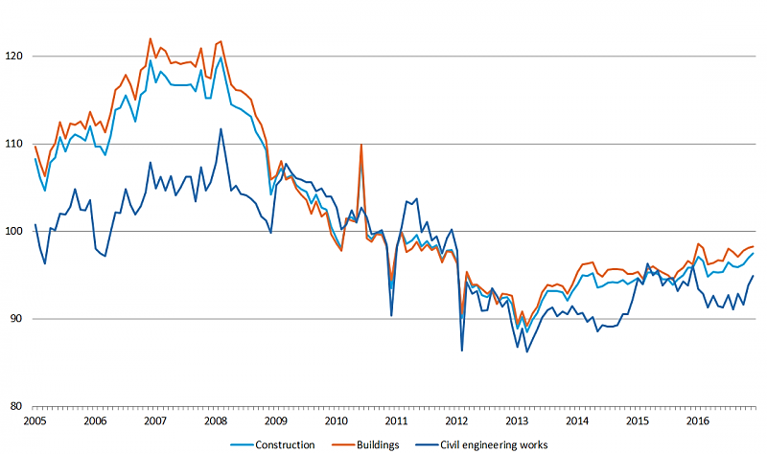
FORRÁS: EUROSTAT
TÍZ ÉV – AZ ÉPÍTŐIPARI TERMELÉS HULLÁMZÁSA AZ EU-BAN

Slide 12
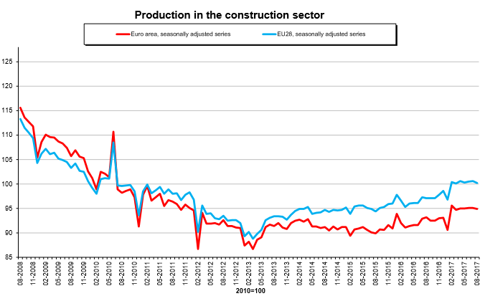
FORRÁS: EUROSTAT, 2017. 10. 18.
NAGY VISSZAESÉS, MAJD LASSÚ EMELKEDÉS

Slide 13
AZ ÉPÍTÉSI PRODUKCIÓ KONKRÉT SZÁMADATOKBAN, 2016-BAN
EURÓPAI UNIÓ 1.278 MILLIÁRD EURÓ
USA 1.094 MILLIÁRD EURÓ
JAPÁN 431 MILLIÁRD EURÓ
(KÍNA 900 MILLIÁRD EURÓ ?)
A VILÁG EGÉSZÉNEK ÉPÍTŐIPARI TERMELÉSE:
MINTEGY 8.500 MILLIÁRD DOLLÁR ∼ 7.700 MILLIÁRD EURÓ
NEM ELHANYAGOLHATÓ TÉNYEZŐ A DEVIZAÁRFOLYAMOK (EURÓ, USD, YEN) VÁLTOZÁSÁNAK HATÁSA AZ ADATOK ÁTVÁLTÁSA SORÁN.
(FORRÁS: KEY FIGURES 2016., FIEC 2017.; GLOBAL INSIGHT, KHL)

Slide 14
AZ EURÓPAI UNIÓ TAGORSZÁGAINAK ÉPÍTŐIPARI TERMELÉSE, 2016.
NÉMETORSZÁG 310 MD €
EGYESÜLT KIRÁLYSÁG 175 MD €
FRANCIAORSZÁG 165 MD €
OLASZORSZÁG 126 MD €
SPANYOLORSZÁG 108 MD €
HOLLANDIA 61 MD €
SVÉDORSZÁG 48 MD €
LENGYELORSZÁG 48 MD €
BELGIUM 44 MD €
AUSZTRIA 35 MD €
FINNORSZÁG 32 MD €
DÁNIA 26 MD €
CSEHORSZÁG 17 MD €
ÍRORSZÁG 15 MD €
PORTUGÁLIA 11 MD €
ROMÁNIA 9 MD €
GÖRÖGORSZÁG 9 MD €
BULGÁRIA 8 MD €
(FORRÁS: KEY FIGURES 2016., FIEC 2017.)

Slide 15
AZ EURÓPAI UNIÓ TAGORSZÁGAINAK ÉPÍTŐIPARI TERMELÉSE, 2016.
SZLOVÁKIA 7 MD €
MAGYARORSZÁG 6 MD €
LUXEMBURG 6 MD €
LITVÁNIA 2 MD €
HORVÁTORSZÁG 2 MD €
LETTORSZÁG 2 MD €
ÉSZTORSZÁG 2 MD €
SZLOVÉNIA 2 MD €
CIPRUS 2 MD €
MÁLTA 0,8 MD €
AZ EU-N KÍVÜLI EURÓPAI ORSZÁGOK KÖZÜL
TÖRÖKORSZÁG 129 MD €
SVÁJC 61 MD €
NORVÉGIA 60 MD €
(FORRÁS: KEY FIGURES 2016., FIEC 2017.)

Slide 16
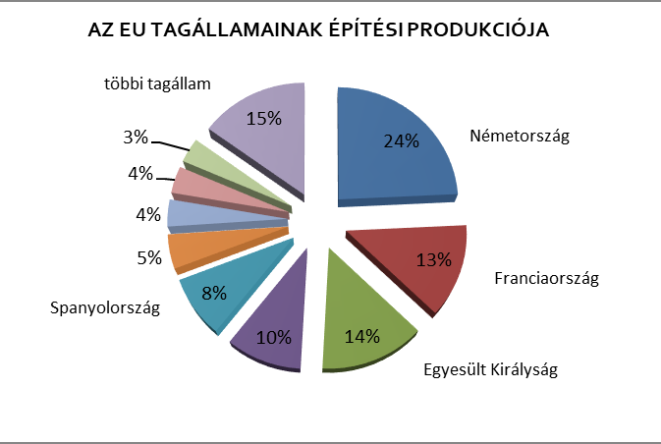
NÉMETORSZÁG 310
EGY. KIRÁLYSÁG 175
FRANCIAORSZÁG 165
OLASZORSZÁG 126
SPANYOLORSZÁG 108
HOLLANDIA 61
SVÉDORSZÁG 48
LENGYELORSZÁG 48
BELGIUM 44
TÖBBI TAGÁLLAM 193
ÖSSZESEN MD € 1.278
(FORRÁS: KEY FIGURES 2016., FIEC 2017.)

Slide 17
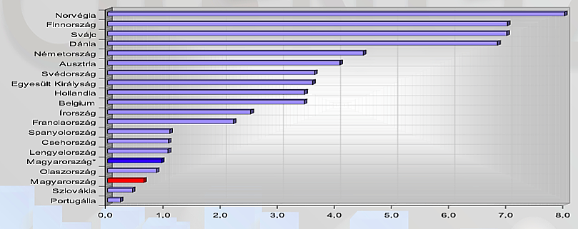
EGY FŐRE ESŐ ÉPÍTÉSI TELJESÍTMÉNY, EZER EURO-BAN
FORRÁS: BUILD COMMUNICATION KFT. (VARGA DÉNES); IN: NAPI.HU, 2017. NOVEMBER 29.

Slide 18
A LEGJELENTŐSEBB EURÓPAI ÉPĺTŐIPARI CÉGEK
1. VINCI (francia) VILÁGRANGLISTA 6. 38,1 MD € = 11.867 MD Ft (6,6 x Magyarország)
2. ACS (spanyol) VILÁGRANGLISTA 7. 32,0 MD € = 9.967 MD Ft (5,5 x Magyarország)
3. BOUYGUES (francia) VILÁGRANGLISTA 10.
31,8 MD € = 9.904 MD Ft
4. HOCHTIEF (német) VILÁGRANGLISTA 13. 22,3 MD € = 6.946 MD Ft
5. SKANSKA (svéd) 15,4 MD € = 4.797 MD Ft VILÁGRANGLISTA 17.
6. STRABAG (osztrák) VILÁGRANGLISTA 20. 12,4 MD € = 3.862 MD Ft (2,1 x Magyarország)
(FORRÁS: ENR Engineering News-Record, 2017. november; www.statista.com)

Slide 19
A LEGJELENTŐSEBB AMERIKAI EGYESÜLT ÁLLAMOKBELI
ÉPÍTŐIPARI CÉGEK
1. BECHTEL világranglista 12. helyezett
FLOUR CORP. világranglista 18. helyezett
3. CB & LLC világranglista 34. helyezett
4. AECOM villágranglista 36. helyezett
5. KIEWIT CORP. világranglista 51. helyezett
(FORRÁS: ENR Engineering News-Record, 2017. november)

Slide 20
A LEGJELENTŐSEBB JAPÁN ÉPÍTŐIPARI CÉGEK
1. OBAYASHI CORP. világranglista 16. helyezett
2. KAJIMA CORP. világranglista 19. helyezett
3. SHIMIZU CORP. világranglista 22. helyezett
4. TAISEI CORP. világranglista 24. helyezett
5. TAKENAKA CORP. világranglista 30. helyezett
(FORRÁS: ENR Engineering News-Record, 2017. november)

Slide 21
A LEGJELENTŐSEBB KÍNAI ÉPÍTŐIPARI CÉGEK
1. CHINA STATE CONSTRUCTION ENG’G CORP. LTD.
világranglista 1. helyezett
2. CHINA RAILWAY GROUP LTD. világranglista 2. helyezett
3. CHINA RAILWAY CONSTRUCTION CORP. LTD.
világranglista 3. helyezett
4. CHINA COMMUNICATIONS CONSTRUCTION GROUP LTD.
világranglista 4. helyezett
5. POWER CONSTRUCTION CORP. OF CHINA világranglista 5. helyezett
(FORRÁS: ENR Engineering News-Record, 2017. november)

Slide 22
MIVEL FOGLALKOZUNK ?
 AZ ÉPÍTÉSI PIAC FOGALMA
 KITEKINTÉS A NEMZETKÖZI ÉPÍTÉSI PIACRA,
A MAGYARORSZÁGI ÉPÍTÉSI PIAC JELLEMZŐI,
NÉMI ÉPÍTÉSI PIACI PROGNÓZIS

Slide 23
A GAZDASÁGI ÉS PÉNZÜGYI VÁLSÁG HATÁSAI A MAGYARORSZÁGI INGATLANFEJLESZTÉSRE ÉS AZ ÉPÍTÉSI PIACRA
A 2008. ÉVI VÁLSÁG A MAGYAR GAZDASÁGOT EGYÉBKÉNT IS ROSSZ ÁLLAPOTÁBAN ÉRTE.
AZÓTA A HELYZET TÖBB TÉREN FOKOZATOSAN KEDVEZŐEN VÁLTOZOTT A NEMZETGAZDASÁG SZINTJÉN:
JAVULT AZ ÁLLAMI KÖLTSÉGVETÉS HELYZETE,
NINCSENEK LIKVIDITÁSI PROBLÉMÁK,
BŐVÜLTEK A HITELLEHETŐSÉGEK (MNB – NHP),
HOZZÁFÉRHETŐK AZ EURÓPAI UNIÓS FEJLESZTÉSI FORRÁSOK,
VISSZATÉRŐBEN A BEFEKTETŐI BIZALOM,
LAKÁSÉPÍTÉSI BOOM.
DE MA IS VELÜNK ÉLŐ ALAPVETŐ „KERESLETI” PROBLÉMÁK:
ÓVATOS BERUHÁZÁSI KEDV (AZ OLCSÓ HITEL ELLENÉRE),
HAZAI TERMELŐ BERUHÁZÁSOK HIÁNYA,
TERMELÉSI PROGNÓZISOK? ÉRTÉKESÍTÉSI KILÁTÁSOK?

Slide 24
ÖSSZEFOGLALVA:
A PÉNZPIACI, BANKI HELYZET JAVULÁSA, A FEJLESZTÉSI FORRÁSOK RENDELKEZÉSRE ÁLLÁSA EGYRE JOBBAN INSPIRÁLJA A BERUHÁZÁSOKAT,
VISSZATÉRŐ BERUHÁZÁSI KEDV A MAGÁNSZFÉRÁBAN (LAKÁS, STB.)
UGYANAKKOR A REÁLGAZDASÁGI PROGNÓZISOK SOK BIZONYTALANSÁGOT JELEZNEK: MENNYIRE KOMOLYAK AZ ÜZLETI PERSPEKTÍVÁK?
EZEK A KÖRÜLMÉNYEK EGYÜTTESEN DETERMINÁLJÁK A HAZAI MAGÁNFEJLESZTÉSEKET ÉS A KÖZCÉLÚ FEJLESZTÉSEKET, ÁLTALÁBAN
AZ INGATLANFEJLESZTÉSEKET →
ÍGY AZ ÉPÍTŐIPAR LEHETŐSÉGEIT IS

Slide 25
AZ ELMÚLT NÉHÁNY ÉVRE (2104 – 2016.) JELLEMZŐ MEGRENDELŐI (KERESLETI) VONÁSOK
A MAGÁNCÉLÚ FEJLESZTÉSEK ESETÉBEN
IGEN SZŰKÖS VOLT AZ ÜZLETI, ÉRTÉKESÍTÉSI PERSPEKTÍVA:
FEJLESZTÉSEK? LASSAN NÖVEKVŐ A HAZAI FIZETŐKÉPES KERESLET, RELATÍVE BIZONYTALAN MEGTÉRÜLÉS,
MAGYARORSZÁG VONZEREJE?
KISZÁMÍTHATATLANSÁG (PÉLDÁUL KORMÁNYZATI HATÁSOK);
KOCKÁZATKERÜLÉS → INKÁBB KIVÁRÁS? MÁS TERÜLETEK PREFERÁLÁSA ?
A KÖZCÉLÚ FEJLESZTÉSEK HELYZETE
2015. ÉV VÉGÉIG SZINTE CSAKIS AZ EU-TÁMOGATÁSOK ÁLTAL LEHETŐVÉ TETT BERUHÁZÁSOK VOLTAK A KÖZSZFÉRÁBAN.

Slide 26
MI VÁLTOZOTT 2016. ÉV VÉGÉN ÉS 2017-BEN?
A MAGÁNCÉLÚ FEJLESZTÉSEK ESETÉBEN
JELENTŐSEN JAVULT A MAGYAR NEMZETGAZDASÁG KÜLFÖLDI MEGÍTÉLÉSE (HITELMINŐSÍTŐK, STB.)
AZ „ELMARADT BERUHÁZÁSOK” PÓTLÁSA – SZOLGÁLTATÁSOK (IRODA, SZÁLLODA, KERESKEDELEM, STB.)
LAKÁSPIACI UGRÁS (TERMÉSZETES VAGY MESTERSÉGES?)
A KÖZCÉLÚ FEJLESZTÉSEK HELYZETE
VÁLTOZÁS 2016-2017. ÉVEKBEN: A MAGYAR KÖLTSÉGVETÉS JAVULÓ HELYZETE → NÖVEKVŐ HAZAI FORRÁSOK IS A KÖZCÉLÚ FEJLESZTÉSEKBEN
A JELENTŐS (ÉS ELŐREHOZOTT) EU-FEJLESZTÉSEK MELLETT
ORSZÁGGYŰLÉSI VÁLASZTÁSOK LESZNEK 2018-BAN …

Slide 27
KITÉRŐ ELVI KÉRDÉS: A FEJLESZTÉSI CÉLÚ EU-TÁMOGATÁSOK
AZ EURÓPAI UN IÓ FONTOS ALAP-CÉLKITŰZÉSE SEGÍTENI AZ ELMARADOTT TAGÁLLAMOK ÉS TÉRSÉGEK TÁRSADALMI-GAZDASÁGI FELZÁRKÓZTATÁSÁT; ENNEK ÉRDEKÉBEN A KÖZÖS KÖLTSÉGVETÉSBŐL A TAGÁLLAMOK, ILLETVE AZOK RÉGIÓI - FEJLETTSÉGI SZINTJÜKTŐL FÜGGŐEN - JELENTŐS STRUKTURÁLIS ÉS KOHÉZIÓS TÁMOGATÁSOKAT KAPNAK; FORRÁSOK:
NÉGY STRUKTURÁLIS ALAP
AZ EURÓPAI REGIONÁLIS FEJLESZTÉSI ALAP (ERFA),
AZ EURÓPAI SZOCIÁLIS ALAP (ESZA),
AZ EURÓPAI MEZŐGAZDASÁGI ORIENTÁCIÓS ÉS GARANCIA ALAP,
A HALÁSZATI ORIENTÁCIÓS ALAP,
EGY KOHÉZIÓS ALAP (KÖRNYEZETVÉDELEM, KÖZLEKEDÉS).

Slide 28
A TÁMOGATÁSI RENDSZER FONTOSABB SZABÁLYAI
EU-SZINTEN MEGHATÁROZOTT PRIORITÁSOK,
HÉT ÉVRE SZÓLÓ TÁMOGATÁSI PERIÓDUSOK (2008-13, 2014-20),
EU-SZINTŰ „FORRÁSELOSZTÁS” A TAGÁLLAMOK KÖZÖTT,
MEGÁLLAPODÁSOK AZ EU ÉS A TAGÁLLAMOK KÖZÖTT A FELHASZNÁLÁS KONKRÉT CÉLJAIRÓL, AZ EGYES PROGRAMCSOMAGOK KERETÖSSZEGEI FELOSZTÁSÁRÓL, AZ ÖNRÉSZESEDÉS ARÁNYAIRÓL, A KAPCSOLÓDÓ TAGÁLLAMI MŰKÖDTETÉSI RENDSZERRŐL (INTÉZMÉNYEK, MŰKÖDÉS, ELJÁRÁSREND, OPERATÍV PROGRAMOK, TÁMOGATÁSI SZERZŐDÉSEK, STB.),
AZ EGYES PROJEKTFEJLESZTÉSEK TAGÁLLAMI HATÁSKÖRBEN VANNAK (KIVÉVE: EGYEDI NAGYPROJEKTEK > 50 MILLIÓ EURO),
AZ EU FOLYAMATOSAN, UTÓLAG FINANSZÍROZZA A FOLYAMATBAN LÉVŐ FEJLESZTÉSEKET,
ELLENŐRZÉSI RENDSZEREKET MŰKÖDTET.

Slide 29
A 2014 – 2020. KÖZÖTTI IDŐSZAK FEJLESZTÉSI CÉLÚ EU-TÁMOGATÁSAI
AZ EU TÁMOGATÁSI POLITIKÁJÁNAK ELVEI ÉS MECHANIZMUSA NEM VÁLTOZTAK; AZ ÚJ TEMATIKUS FEJLESZTÉSI CÉLOK:
A KUTATÁS-FEJLESZTÉS TEVÉKENYSÉG ERŐSÍTÉSE,
AZ INFOKOMMUNIKÁCIÓS TECHNOLÓGIA TERJEDÉSE,
A KISVÁLLALKOZÁSOK VERSENYKÉPESSÉGÉNEK FOKOZÁSA,
AZ ALACSONY CO2 KIBOCSÁTÁSÚ GAZDASÁG TÁMOGATÁSA,
ALKALMAZKODÁS AZ ÉGHAJLATVÁLTOZÁSHOZ,
A KÖRNYEZETVÉDELEM FEJLESZTÉSE,
A FENNTARTHATÓ KÖZLEKEDÉS FEJLESZTÉSE,
A FOGLALKOZTATÁS ÉS A MUNKAERŐ-MOBILITÁS ÖSZTÖNZÉSE,
A SZEGÉNYSÉG ELLENI KÜZDELEM,
BERUHÁZÁS AZ OKTATÁSBA, KÉSZSÉGEKBE, AZ EGÉSZ ÉLETEN ÁT TARTÓ TANULÁSBA,
A KÖZIGAZGATÁS HATÉKONYSÁGÁNAK FOKOZÁSA.

Slide 30
EZEKHEZ A TEMATIKUS CÉLOKHOZ ALKALMAZKODVA, AZ EURÓPAI UNIÓVAL TÖRTÉNT PARTNERSÉGI MEGÁLLAPODÁS ALAPJÁN MAGYARORSZÁG 2014 – 2020. ÉVEKBEN
AZ EURÓPAI REGIONÁLIS FEJLESZTÉSI ALAP (ERFA),
AZ EURÓPAI SZOCIÁLIS ALAP (ESZA) ÉS
A KOHÉZIÓS ALAP
FORRÁSAIBÓL (ÁRFOLYAMTÓL FÜGGŐEN) ÖSSZESEN MINTEGY 7.600 MD Ft FEJLESZTÉSI TÁMOGATÁSHOZ JUT, AMIT TERMÉSZETESEN KIEGÉSZÍTENEK A HAZAI ÖNRÉSZ-ÖSSZEGEK; ÍGY A TELJES FEJLESZTÉSI FORRÁS TÖBB, MINT 9.000 MD Ft LESZ.
ÖSSZEHASONLÍTÁSKÉNT: A 2008-13 KÖZÖTTI IDŐSZAK EU-FEJLESZTÉSI FORRÁSAI (ÁRFOLYAMTÓL FÜGGŐEN) ÖSSZESEN MINTEGY 8.200 MD Ft –OT TETTEK KI.

Slide 31
ÚJ KORMÁNYZATI FILOZÓFIA A FORRÁSOK FELHASZNÁLÁSÁT ILLETŐEN: AZOK ELSŐSORBAN
A HAZAI GAZDASÁG VERSENYKÉPESSÉGÉT JAVÍTSÁK,
AZ ORSZÁG TELJESÍTŐKÉPESSÉGÉT FEJLESSZÉK.
SZÉCHENYI 2020 PROGRAM
A KORÁBBI HIBÁKBÓL TANULVA + ÚJ PRIORITÁSOK MENTÉN:
ÖSSZESSÉGÉBEN KEVESEBB (TÍZ) OPERATÍV PROGRAM,
TÖBB TRANSZEURÓPAI ÖSSZEFÜGGŐ PROJEKT,
ELSŐSORBAN AZ ÁLLAM JELÖLI KI A KÖZCÉLÚ FEJLESZTÉSEKET,
ERŐSEN KÖZPONTOSÍTOTT DÖNTÉSEK,
A KÖZPONT A MINISZTERELNÖKSÉG LETT,
ELLENŐRZÉS, KOORDINÁCIÓ: SZINTÉN A MINISZTERELNÖKSÉG.
.

Slide 32
AZ ERRE VONATKOZÓ KORMÁNYZATI TERVEK SZERINT EZEN EURÓPAI UNIÓS FEJLESZTÉSI FORRÁSOKNAK (MINTEGY 7.600 MD Ft)
60 %-ÁT KELL KÖZVETLENÜL GAZDASÁGFEJLESZTÉSRE FORDÍTANI, ÁM MÁS SZEMLÉLETTEL: (RÉSZBEN) VISSZATÉRÍTENDŐ FORRÁSOK FORMÁJÁBAN,
40 %-ÁT A HUMÁN ERŐFORRÁS-FEJLESZTÉS,
AZ INFRASTRUKTÚRA-FEJLESZTÉS,
A KÖRNYEZETVÉDELEM ÉS
AZ ENERGIAHATÉKONYSÁG
CÉLTERÜLETEK KÖZÖTT KELL ALLOKÁLNI.
⬇ ⬇ ⬇
BÁR SOK PROGRAMHOZ SZÜKSÉGES ÉPÍTÉSI TEVÉKENYSÉG, LÉNYEGESEN KISEBB ARÁNY JUT AZ ÉPÍTÉSSEL ÖSSZEFÜGGŐ FEJLESZTÉSEKRE, MINT A KORÁBBI CIKLUSBAN
(AZ NGM BECSLÉSE: 3.500 MILLIÁRD Ft)
A PROGRAMOK JÓRÉSZÉNEK A TELJESÍTÉSE MÁR FOLYAMATBAN VAN.

Slide 33
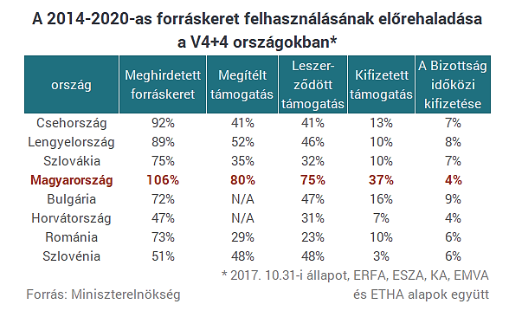
KORREKCIÓ: „A BIZOTTSÁG IDŐKÖZI KIFIZETÉSE” / „MAGYARORSZÁG” ADAT 2017. ÉV VÉGÉRE 10-12 % LESZ
FORRÁS: PORTFOLIO.HU, 2017. NOVEMBER 25.

Slide 34
VISSZA AZ ALAPTÉMÁNKHOZ, AZ ÉPÍTÉSI PIAC HELYZETÉHEZ
A VIZSGÁLT IDŐSZAKBAN, AZ UTÓBBI ÉVEKBEN LÉNYEGÉBEN CSAKIS EZEKBŐL AZ EURÓPAI UNIÓS FORRÁSOKBÓL LEHETETT KÖZCÉLBÓL FEJLESZTENI MAGYARORSZÁGON - ÁM EZ NEM VOLT PROBLÉMAMENTES , MERT
RENDRE ELMARADTAK A TERVSZERŰ TELJESÍTÉSEK,
CSAK A „MAGYAR VÁGTA” RÉVÉN SIKERÜLT AZ EU FEJLESZTÉSI FORRÁSAINAK CSAKNEM TELJES EGÉSZÉT LEHÍVNI AZ ELŐZŐ CIKLUS (2014-2015. ÉV) VÉGÉN.

Slide 35
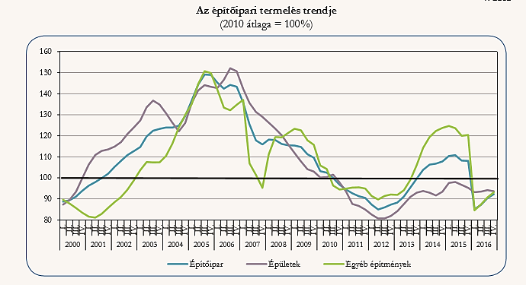
FORRÁS: JELENTÉS AZ ÉPÍTŐIPAR 2016. ÉVI TELJESÍTMÉNYÉRŐL, KSH, 2017.

Slide 36
MIÉRT MARADTAK EL A BERUHÁZÁSI TELJESÍTÉSEK?
A PROJEKTEK MŰSZAKI ELŐKÉSZÍTETLENSÉGE,
A PROJEKTEK PÉNZÜGYI „ALULTERVEZETTSÉGE”,
A HAZAI (ÁLLAMI VAGY ÖNKORMÁNYZATI) ÖNRÉSZ HIÁNYA,
A BÜROKRÁCIA TÚLSÚLYA, KÖZBESZERZÉSI ANOMÁLIÁK,
A POLITIKA „TÚLDIMENZIONÁLTSÁGA” .
TEHÁT:
A HAZAI ÉPÍTŐIPAR SZÁMÁRA KERESLETET AZ ELMÚLT ÉVEKBEN SZINTE CSAKIS A KÖZSZFÉRA JELENTETTE,
NAGY PROBLÉMA VOLT, HOGY MAGÁNFEJLESZTÉS („VALÓS PIAC”) ALIG VOLT,
A MŰKÖDÉSI HITELEZÉS VÁLTOZATLANUL SZŰK.
KÖVETKEZMÉNY: →

Slide 37
AZ ÉPÍTŐIPAR 2008 – 2012. KÖZÖTTI ÉVEKBEN ÁTÉLT MÉLY VÁLSÁGA CSAK IGEN LASSAN MÚLT EL;
ENNEK MA IS VANNAK TÜNETEI:
LIKVIDITÁSI PROBLÉMÁK, LÁNCTARTOZÁS (200 - 250 MILLIÁRD Ft);
SÚLYOSAN NÖVEKVŐ SZAKEMBERHIÁNY;
VÁLLALATI CSŐDÖK, FELSZÁMOLÁSOK (DOMINÓ-HATÁS);
KORRUPCIÓ ÉS ANNAK KÖVETKEZMÉNYEI;
ÁLLAMI (KORMÁNYZATI) REAKCIÓ: PERMANENS JOGI TÚLSZABÁLYOZÁS.
1990. ÓTA NINCS „KORMÁNYZATI GAZDÁJA” AZ ÉPÍTŐIPARNAK
A VÁLSÁG HATÁSA JAVARÉSZT ELMÚLT, ÁM EZZEL ÖSSZEFÜGGÉSBEN MÁS, ÚJABB PROBLÉMÁK IS JELENTKEZTEK, JELENTKEZNEK.

Slide 38
A TÉNYEK : MAGYARORSZÁGI ADATOK, 2016.
A 2016. ÉVI BRUTTÓ HAZAI TERMÉK (GDP) ÖSSZEGE:
35.420 MILLIÁRD FORINT
ÉPĺTÉSI TERMELÉS: 1.813 MILLIÁRD FORINT
GDP- ARÁNYOSAN 5,12 %; AZ EU – ÁTLAG: 8,60 %
2016. ÉVBEN AZ EU TERMELÉSÉNEK 0,47 %-A
AZ ÉPÍTÉSI PRODUKCIÓ ÖSSZEGE:
2006-BAN 2.205 MD Ft FOLYÓ ÁRON,
:
2010- BEN 1.785 ,
2012- BEN 1.604,
2013-BAN 1.775,
2014-BEN 2.056,
2015-BEN 2.172,
2016-BAN 1.813 MD Ft FOLYÓ ÁRON
(2017-RE VÁRHATÓ 2.300 MD Ft ; ÉVOSz-BECSLÉS)
FORRÁS: MAGYAR STAT. ZSEBKÖNYV 2016; KSH, 2017.

Slide 39
FORRÁS: JELENTÉS AZ ÉPÍTŐIPAR 2016. ÉVI TELJESÍTMÉNYÉRŐL, KSH, 2017.

Slide 40
EMLÉKEZTETŐÜL
10 ÉV – AZ ÉPÍTŐIPARI TERMELÉS HULLÁMZÁSA AZ EU-BAN

Slide 41
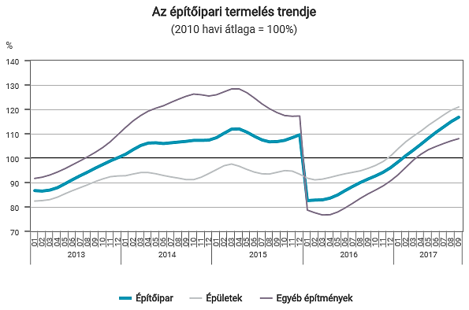
FORRÁS: KSH, 2017. NOVEMBER 13.

Slide 42
ÚGY FOGALMAZTUNK: A HAZAI ÉPÍTŐIPAR
MÉLY VÁLSÁGOT ÉLT ÁT A 2008. – 2012. KÖZÖTTI ÉVEKBEN;
UTÁNA 2013. – 2015. KÖZÖTT NÖVEKEDÉS,
MAJD 2015. - 2016. FORDULÓJÁN ZUHANÁS,
2017-BEN GYORS NÖVEKEDÉS.
TARTÓS LEHET-E EZ A NÖVEKEDÉS?
GKI-PROGNÓZIS: AZ ÉPÍTŐIPAR 2017-BEN 25 %-KAL NÖVEKSZIK,
2018-BAN 10 %-OS NÖVEKEDÉST VÁR
ENNEK A „HULLÁMZÁSNAK” A HATÁSA?

Slide 43

A MÁR LÁTOTT GRAFIKON:
A KERESLET VÁLTOZÁSA NEM ELSŐSORBAN A GAZDASÁG VALÓS IGÉNYIBŐL FAKAD, HANEM MESTERSÉGES FELFUTTATÁSOK ÉS VISSZAFOGÁSOK KÖVETIK EGYMÁST; EZ A „HULLÁMZÁS” SZINTE KÖVETHETETLEN AZ ÉPÍTÉSI - TERMELÉSI KAPACITÁSOKKAL → TORZULNAK A CÉGEK, ROMLIK A TELJESÍTŐKÉPESSÉGÜK, HATÉKONYSÁGUK, SZAKEMBERHIÁNY, KIHASZNÁLATLANSÁG … →

Slide 44
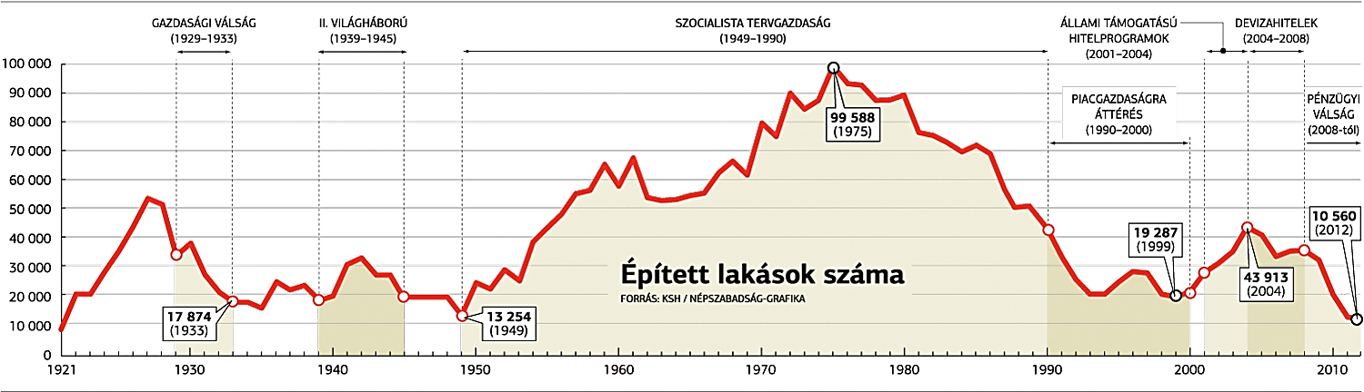
FONTOS SZEGMENS: LAKÁSÉPÍTÉS
2016-TÓL: KORMÁNYZATI PROGRAMOK A LAKÁSÉPÍTÉSRE
CSALÁDI OTTHONTEREMTÉSI KEDVEZMÉNY („CSOK”), LAKÁS(ÉRTÉKESÍTÉSI) ÁFA-CSÖKKENTÉS 27 % - RÓL 5 % - RA,
KAMATTÁMOGATÁS, STB.
EGYÉRTELMŰEN JÓ HATÁSSAL VANNAK A LAKÁSÉPÍTÉSI PIACRA, SŐT…

Slide 45
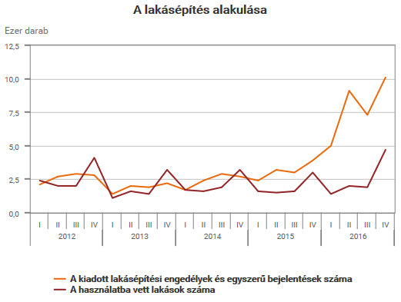
2016. ÉVBEN ÖSSZESEN
ÉPÍTETT LAKÁSOK SZÁMA: 9.994 DARAB (+ 31 %)
KIADOTT LAKÁSÉPÍTÉSI ENGEDÉLYEK,
ILLETVE BEJELENTÉSEK SZÁMA: 31.159 DARAB (+250 %)
FORRÁS: KSH, 2017.FEBRUÁR 24.

Slide 46
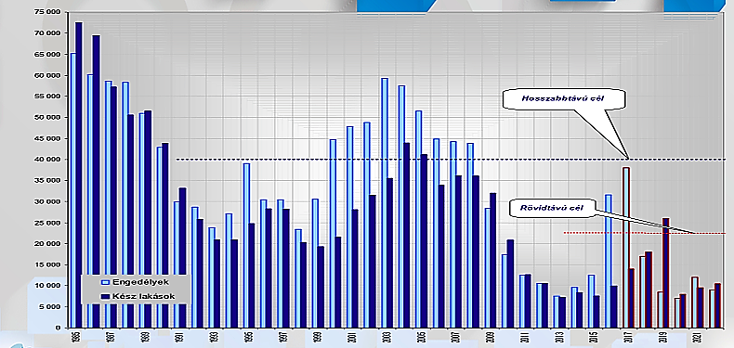
FORRÁS: NAPI.HU, 2017. NOVEMBER 29.

Slide 47
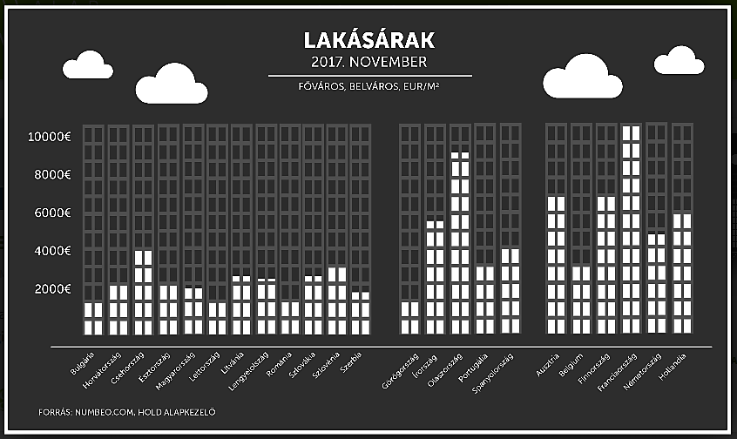
FORRÁS: HOLD ALAPKEZELŐ, 2017.NOVEMBER 29.

Slide 48
AZ ÉPÍTŐIPARBAN FOGLALKOZTATOTTAK SZÁMA ÖSSZESEN:
277.800 FŐ = 6,4 % AZ EU – ÁTLAG: 6,5 %
(TERMELÉKENYSÉGI DIFFERENCIA ?)
AZ ALKALMAZÁSBAN ÁLLÓK (MUNKAVÁLLALÓK) SZÁMA 2016-BAN: 99.000 FŐ
2016-BAN AZ ÉPÍTŐIPARI ÁTLAGOS BRUTTÓ KERESETEK 2,1 %-KAL NŐTTEK (A NEMZETGAZDASÁG ÁTLAGÁBAN A KERESETNÖVEKEDÉS 6,1 %-OS VOLT);
ÍGY A HAVI BRUTTÓ ÁTLAGKERESET ÖSSZEGE: 201.095 Ft/FŐ (A NEMZETGAZDASÁG ÁTLAGA 263.171 Ft/FŐ VOLT).
SZAKKÉPZÉS? ELVÁNDORLÁS? MUNKAERŐ-UTÁNPÓTLÁS?
FEKETE (SZÜRKE) FOGLALKOZTATÁS ?
A 2017. ÉVI KERESETNÖVEKEDÉS NAGYMÉRTÉKŰ
(FORRÁS: KSH, ÉVOSz, 2017.)

Slide 49
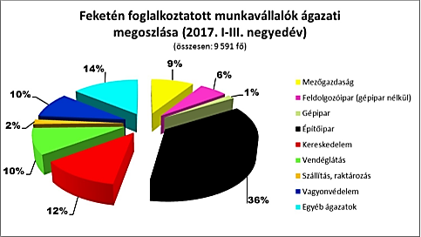
FORRÁS: NGM, 2017. NOVEMBER 28.

Slide 50
A REGISZTRÁLT ÉPĺTŐIPARI VÁLLALKOZÁSOK SZÁMA 2016. ÉV VÉGÉN: 88.514
(KÖZEL AZONOS, MINT 2014-BEN VOLT)
EBBŐL
MŰKÖDŐ VÁLLALKOZÁS: ~ 82.000
AZ MKIK ÁLTAL NYILVÁNTARTOTT: ~ 65.800
A REGISZTRÁLT VÁLLALKOZÁSOK MEGOSZLÁSA A FOGLALKOZTATOTTAK SZÁMA SZERINT:
LÉTSZÁM-KATEGÓRIA CÉG MEGOSZLÁS
ÖNÁLLÓ VÁLLALKOZÓ 39.681 44,83 %
9 FŐ ALATTI TÁRSAS 44.896 50,72 %
10 – 49 FŐ KÖZÖTTI TÁRSAS 3.634 4,11 %
50 – 249 FŐ KÖZÖTTI TÁRSAS 287 0,32 %
250 FŐ FELETTI TÁRSAS 16 0,02 %
(FORRÁS: KSH, MKIK, ÉVOSz, 2017.)

Slide 51
LÉNYEGÉBEN A TELJES MAGYAR ÉPĺTŐIPAR
MAGÁNTULAJDONBAN VAN.
A TULAJDONOSOK
INFRASTRUKTURÁLIS ÉPĺTÉS, MÉLYÉPÍTÉS
FELE RÉSZBEN KÜLFÖLDI, FELE RÉSZBEN HAZAI
MAGASÉPĺTÉS
TÖBBSÉGÉBEN HAZAI
SZERELŐIPAR
  JELLEMZŐEN VEGYES TULAJDON
SZAKIPAR
ELAPRÓZOTT, GYÁRTÓKHOZ ÉS TECHNOLÓGIÁKHOZ KÖTÖTT, VEGYES
AZ ELMÚLT NÉHÁNY ÉVBEN JELENTŐS
TULAJDONOSI ÁTRENDEZŐDÉS ÉS
TULAJDONOSI GENERÁCIÓVÁLTÁS ZAJLIK.

Slide 52
LÁTTUK, HOGY 2016. ÉVBEN A MAGYARORSZÁGI ÉPĺTÉSI TERMELÉS 1.813 MILLIÁRD FORINT VOLT
EBBŐL A PRODUKCIÓBÓL
MINTEGY 768 MILLIÁRD FORINTOT TETT KI AZ INFRASTRUKTURÁLIS ÉPÍTÉS ;
MINTEGY 1.045 MILLIÁRD FORINTOT TETT KI A MAGASÉPÍTÉS .
MILYEN CÉGEK ÁLLTAK 2016-BAN A HAZAI TOPLISTÁK ÉLÉN ?

Slide 53
INFRASTRUKTURÁLIS ÉPÍTÉS / 2016. ÉVBEN
ÚT-, HÍD - ÉS VASÚTÉPÍTÉS, KÖZMŰÉPÍTÉS, ÁLTALÁNOS ÉS SPECIÁLIS MÉLYÉPÍTÉS – ÖSSZESEN 768 MD Ft VOLT
AZ ELSŐ TÍZ CÉG EGYÜTT: 191 MD Ft (25 %)
COLAS HUNGÁRIA ÉPÍTŐIPARI ZRT.
COLAS ÚT ZRT.
DUNA ASZFALT ÚT- ÉS MÉLYÉPÍTŐ KFT.
EUROASZFALT ÉPÍTŐ ÉS SZOLGÁLTATÓ KFT.
KÖZGÉP ÉPÍTŐ ÉS FÉMSZERKEZETGYÁRTÓ KFT.
MÉSZÁROS ÉS MÉSZÁROS KFT.
PENTA ÁLTALÁNOS ÉPÍTŐ KFT.
STRABAG ÁLTALÁNOS ÉPÍTŐ KFT.
SWITELESKY MAGYARORSZÁG KFT.
SWIETELSKY VASÚTTECHNIKA KFT.
(FORRÁS: FIGYELŐ TOP 200; HVG TOP 500, ILLETVE MÉRLEG-ADATOK)

Slide 54
MAGASÉPĺTÉS / 2016. ÉVBEN
ÖSSZESEN 1.045 MD Ft VOLT
AZ ELSŐ TÍZ CÉG EGYÜTT: 297 MD Ft (28 %)
AKTUÁLBAU ÉPÍTŐIPARI ÉS KERESKEDELMI KFT.
GRABARICS ÉPÍTŐIPARI KFT.
KÉSZ ÉPÍTŐ ÉS SZERELŐ ZRT.
MARKET ÉPÍTŐ ZRT.
MERKBAU ÉPÍTŐIPARI ÉS KERESKEDELMI KFT.
STRABAG MML KFT.
SWIETELSKY MAGYARORSZÁG KFT.
WEINBERG ’93 KFT.
WEST HUNGÁRIA BAU KFT.
ZÁÉV ÉPÍTŐIPARI ZRT.
(FORRÁS: FIGYELŐ TOP 200; HVG TOP 500, ILLETVE MÉRLEG-ADATOK)

Slide 55
A LEGNAGYOBB TERVEZŐ CÉGEK / 2016. ÉVBEN
FŐMTERV ZRT. 6,809 MD Ft 282 FŐ
UVATERV ZRT. 2,020 MD Ft 235 FŐ
UNITEF MÉRNÖK ZRT. 1,804 MD Ft 94 FŐ
CÉH ZRT. - TERVEZÉS 1,708 MD Ft 87 FŐ
KÖZTI ZRT. 1,618 MD Ft 82 FŐ
RODEN MÉRNÖKI IRODA KFT. 1,591 MD Ft 60 FŐ
MÉRTÉK ÉPÍTÉSZETI STÚDIÓ KFT. 1,252 MD Ft 35FŐ
INFRAPLAN VASÚT- ÉS ÚTTERVEZŐ KFT. 1.104 MD Ft 28 FŐ
SPECIÁLTERV KFT. 0,931 MD Ft 43 FŐ
FINTA ÉS TÁRSAI ÉPÍTÉSZ STÚDIÓ KFT. 0,782 MD Ft 25 FŐ
ÓBUDA-ÚJLAK ZRT. - TERVEZÉS 0,769 MD Ft 64 FŐ
(FORRÁS: MÉRLEG-ADATOK)

Slide 56
A LEGNAGYOBB MÉRNÖK-LEBONYOLÍTÓ,
MŰSZAKI ELLENŐRI CÉGEK / 2016. ÉVBEN
UTIBER KÖZÚTI BERUHÁZÓ KFT. 3,593 MD Ft 136 FŐ
ÓBUDA-ÚJLAK ZRT. - MÉRNÖKI TEV. 1,485 MD Ft 42 FŐ
CÉH ZRT. - MÉRNÖKI TEVÉKENYSÉG 1,429 MD Ft 40 FŐ
VESZPRÉMBER BERUHÁZÁSI ZRT. 1,153 MD Ft 36 FŐ
FŐBER NEMZETKÖZI MÉRNÖKI ZRT. 1,054 MD Ft 92 FŐ
ECO-TEC MŰSZAKI TANÁCSADÓ KFT. 0,971 MD Ft 61 FŐ
DVM DESIGN KFT. 0,577 MD Ft 41 FŐ
TSPC HUNGARY KFT. 0,512 MD Ft 22 FŐ
SPÁNYI PARTNERS ZRT. 0,389 MD Ft 25 FŐ
100 %-BAN ÁLLAMI TULAJDONÚ CÉGEK, AZ NFM „ALATT”
NEMZETI INFRASTRUKTÚRA FEJLESZTŐ ZRT. 460 FŐ
NEMZETI FEJLESZTÉSI PROGRAMIRODA NONPROFIT KFT. 85 FŐ
(FORRÁS: MÉRLEG-ADATOK)

Slide 57
MIVEL FOGLALKOZUNK ?
 AZ ÉPÍTÉSI PIAC FOGALMA,
 KITEKINTÉS A NEMZETKÖZI ÉPÍTÉSI PIACRA,
 A MAGYARORSZÁGI ÉPÍTÉSI PIAC JELLEMZŐI,
NÉMI ÉPÍTÉSI PIACI PROGNÓZIS

Slide 58
AZ ÁLTALÁNOS GAZDASÁGI KLÍMA A GKI ZRT. PROGNÓZISA SZERINT
A MAGYAR GAZDASÁGBAN AZ ELMÚLT HÓNAPOKBAN FOLYTATÓDTAK AZ ELSŐ FÉLÉVRE JELLEMZŐ TENDENCIÁK ÉS 2018. KÖZEPÉIG EBBEN NEM VÁRHATÓ ÉRDEMI VÁLTOZÁS.
A GAZDASÁGI NÖVEKEDÉS - AZ EURÓPAI UNIÓS TÁMOGATÁSOK FELFUTÁSÁNAK, ILLETVE AZOK KÖLTSÉGVETÉSI MEGELŐLEGE-ZÉSÉNEK, A VÁLASZTÁSOK ELŐTTI ÉLÉNKÍTŐ POLITIKÁNAK KÖSZÖNHETŐEN – 3,8%-OS ÜTEME ÉRDEMBEN MEGHALADJA AZ EU ÁTLAGÁT.
A NÖVEKEDÉS BERUHÁZÁS-VEZÉRELT, DE GYORS A FOGYASZTÁS EMELKEDÉSE IS. A KÜLSŐ ÉS BELSŐ EGYENSÚLY KISSÉ ROMLIK, AZ INFLÁCIÓ GYORSUL, DE EZ EGYELŐRE NEM JELENT PROBLÉMÁT.
A FOLYAMATOK RÖVIDTÁVON KEDVEZŐEK, MIKÖZBEN TOVÁBBRA IS HIÁNYOZNAK A TÁVLATOS MEGOLDÁSOK.

Slide 59
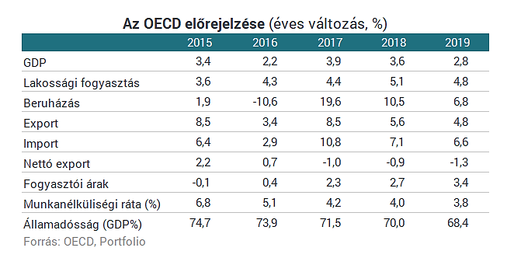
FORRÁS: PORTFOLIO.HU, 2017. NOVEMBER 28.

Slide 60
KORREKCIÓ: „A BIZOTTSÁG IDŐKÖZI KIFIZETÉSE” / „MAGYARORSZÁG” ADAT 2017. ÉV VÉGÉRE 10-12 % LESZ
FORRÁS: PORTFOLIO.HU, 2017. NOVEMBER 25.

Slide 61
A KÖZSZFÉRA ÚJ ÉPÍTÉSI IGÉNYEI ALAPVETŐEN A SZÉCHENYI 2020 PROGRAMBÓL KÖVETKEZNEK;
2017-BEN EZEK KONKRETIZÁLÁSA, TERVEZÉSE, HÁROMNEGYED (!) RÉSZÜKRE A TÁMOGATÁSI SZERZŐDÉS MEGKÖTÉSE TÖRTÉNT,
ENNEK ALAPJÁN AZ ÉPÍTÉSI FELADATOK (KÖZBESZERZÉSI ELJÁRÁSOK) JÓ RÉSZE ELINDULT,
A JELENTŐSEBB ÉPÍTÉSI FELADATOK TÉNYLEGES MUNKÁI 2017-18. ÉVEKRE TEHETŐK.
+ MEGKEZDŐDIK A PAKS II. BERUHÁZÁS (ROSZATOM-BERUHÁZÁS; AZ ÉPÍTÉSI BERUHÁZÁSI FELADATOK NAGYSÁGA KB. 500 MD Ft)
+ HAZAI KÖLTSÉGVETÉSI FORRÁSBÓL (IS) JELENTŐS ÉPÍTKEZÉSEK:
„MODERN VÁROSOK” PROGRAM
VÁROSLIGET, BUDAI VÁR, PUSKÁS FERENC STADION, EGYÉB SPORTBERUHÁZÁSOK, MAGYAR ÁLLAMI OPERAHÁZ REKONSTRUKCIÓJA, BUDAPESTI M3 METRÓ FELÚJÍTÁSA, STB.
BUDAPEST – BELGRÁD VASÚTVONAL (KÍNAI RÉSZVÉTELLEL)
ÖSSZESSÉGÉBEN: A 2018-AS ÉVBEN A KÖZSZFÉRA MEGRENDELŐI ÚJRA / TOVÁBBRA IS FELÍVELŐ PÁLYÁT JELENTENEK AZ ÉPÍTÉSI VÁLLALKOZÓKNAK.

Slide 62
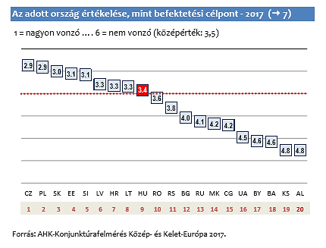
A MAGÁNSZFÉRA, MINT KÜLFÖLDI BEFEKTETŐ / ÉPÍTTETŐ ?

Slide 63
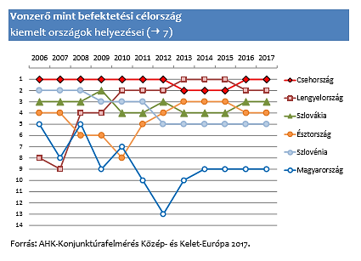
A MAGÁNSZFÉRA, MINT KÜLFÖLDI BEFEKTETŐ / ÉPÍTTETŐ ?

Slide 64
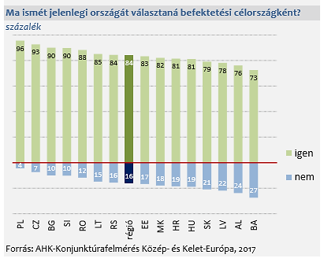
A MAGÁNSZFÉRA, MINT KÜLFÖLDI BEFEKTETŐ / ÉPÍTTETŐ ?

Slide 65
A MAGÁNSZFÉRA BERUHÁZÁSI ELKÉPZELÉSEI / LEHETŐSÉGEI MINDENKÉPPEN JAVULNAK A PROGNÓZISOK SZERINT , MAGYARORSZÁG VISSZAKERÜLT KÖZÉP-KELET EURÓPA BEFEKTETÉSI TÉRKÉPÉRE AZ INGATLANFEJLESZTŐI KEREKASZTAL EGYESÜLET MEGÍTÉLÉSE SZERINT IS
VÉGET ÉRT A RECESSZIÓS IDŐSZAK, ÁM A GAZDASÁGI NÖVEKEDÉSI TREND NEM LÁTSZIK EGYÉRTELMŰEN ERŐSNEK ÉS HOSSZÚ TÁVÚNAK MAGYARORSZÁGON;
RELATÍVE ALACSONY A FIZETŐKÉPES KERESLET;
CSÖKKENT A BEFEKTETŐI BIZALMATLANSÁG A PIACOT, ILLETVE A GAZDASÁGPOLITIKA CÉLJAIT ÉS ESZKÖZEIT ILLETŐEN;
HITEL LENNE, DE KEVESEN VESZIK IGÉNYBE FEJLESZTÉSI CÉLLAL.

Slide 66
LAKÁSÉPÍTÉS 2010/2015: 80 % PIACVESZTÉS TÖRTÉNT!
HOGYAN KÖVETHETI-E EZT GYORS FELÉLEDÉS?
KORMÁNYZATI PROGRAMOK: CSALÁDI OTTHONTEREMTÉSI KEDVEZMÉNY („CSOK”), KAMATTÁMOGATÁS, STB.
ÉPÍTÉSÜGYI SZABÁLYOZÁSI EGYSZERŰSÍTÉSEK
PROGNÓZIS 2017-RE: 10.000 –NÉL TÖBB LAKÁS FOG ÉPÜLNI
(2017. I-III. NEGYEDÉVI ADAT: 7.981 MÁR MEGÉPÜLT)
A CSALÁDI OTTHONTEREMTÉSI KEDVEZMÉNYRE JELENTKEZŐK SZÁMA ELÉRTE AZ 50 EZRET, AZ IGÉNYELT TÁMOGATÁSI ÖSSZEG PEDIG MEGHALADTA A 126 MILLIÁRD FORINTOT, AMI SZINTÉN KOMOLY HATÁSSAL VAN A TELJES SZEKTORRA →
FOLYTATÓDÓ LAKÁSPIACI BOOM

Slide 67
A MAGÁNSZFÉRA TERMELŐ (IPARI) ÉS A LOGISZTIKAI BERUHÁZÁSOKRA VONATKOZÓ ÉPÍTÉSI IGÉNYEI
VAN-E AZ ELŐÁLLÍTOTT TERMÉKRE VÁSÁRLÓERŐ ? EU-PIAC ?
MILYEN A BERUHÁZÁSI KLÍMA? JAVULÁS ÉRZÉKELHETŐ
KECSKEMÉT, MERCEDES-BENZ BŐVÍTÉS
NYÍREGYHÁZA, LEGO-BŐVÍTÉS
GYÖNGYÖSHALÁSZI, APOLLO-TYRES GUMIGYÁR
IRODÁK, KERESKEDELEM, IDEGENFORGALOM: AZ ÉPÍTÉSI IGÉNYEK NÖVEKSZENEK
AZ IRODAÉPÜLETEK KIHASZNÁLATLANSÁGI RÁTÁJA JAVULT,
„PLÁZASTOP” – NÖVEKVŐ ÚJ IGÉNY? VÁSÁRLÓERŐ, STB.
SZÁLLODÁK EXPONÁLT TERÜLETEKEN
WING - MAGYAR TELEKOM ÚJ IRODAÉPÜLET, ERICSSON IRODAHÁZ
FUTUREAL – BUDAPEST ONE, CORVIN NEGYED, LAKÓPARKOK
PROPERTY MARKET – BUDAPART, KOPASZI GÁT

Slide 68
INGATLANFEJLESZTŐI KEREKASZTAL EGYESÜLET (ALAPÍTVA: 2009.)
A „HIVATÁSOS” MAGÁN-INGATLANFEJLESZTŐK SZERVEZETE ;
19 TAGVÁLLALATA VAN:
ATENOR, BIF, BIGGEORGE’S, CPI (KORÁBBAN ABLON), ECE, FUTUREAL, GRÁNIT PÓLUS, GRAPHISOFT PARK, HB REAVIS, HORIZON, INFOGROUP, OTP INGATLAN, PROLOGIS, PROPERTY MARKET, SKANSKA, TALENTIS, TRIGRÁNIT, WHITE STAR, WING

Slide 69
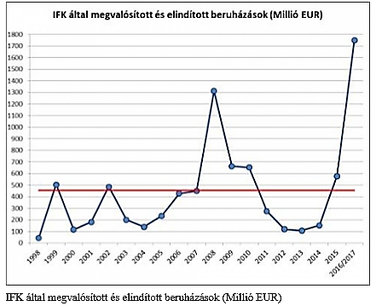
AZ IFK TAGJAI ÁLTAL MEGVALÓSÍTOTT ÉS TERVEZETT MAGÁNFEJLESZTÉSEK
(FORRÁS: INGATLANFEJLESZTŐI KEREKASZTAL EGYESÜLET, 2016.)

Slide 70
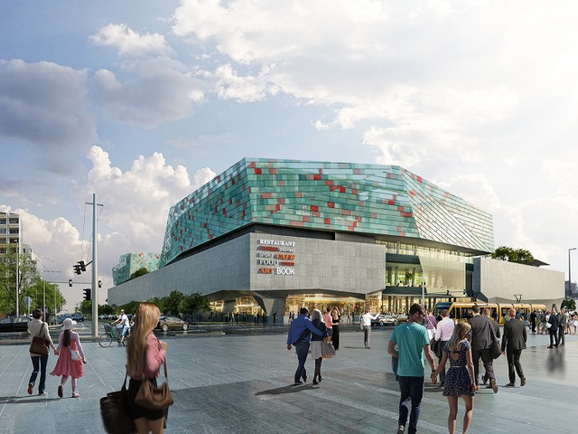
ETELE PLÁZA – FUTUREAL, 2020.

Slide 71
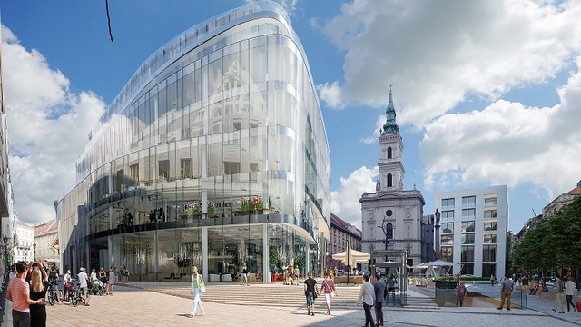
BUDAPEST, SZERVITA TÉR
HORIZON – SZERVITA SQUARE
BIGGEORGE’S – EMERALD RESIDENCE

Slide 72
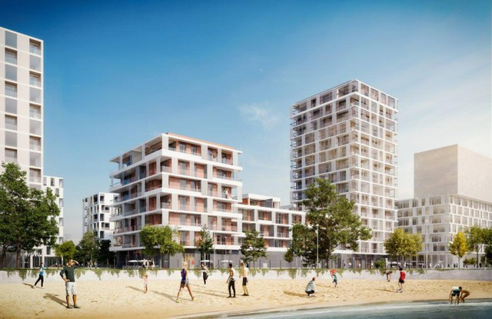
PROPERTY MARKET – BUDAPART, 2019-2021.

Slide 73
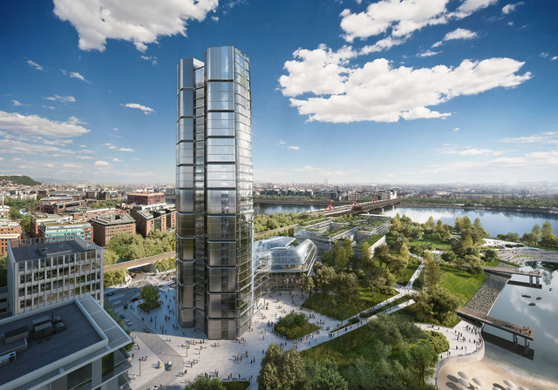
MOL ÚJ SZÉKHÁZA (SIR NORMAN FOSTER + FINTA JÓZSEF), 2021.

Slide 74
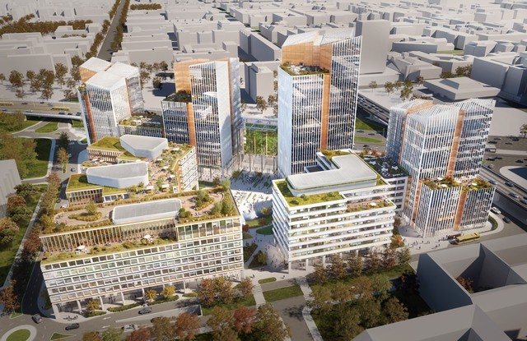
AGORA – HB REAVIS, 2017 – 2021.

Slide 75
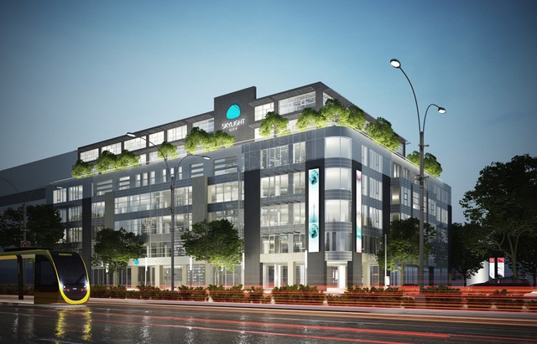
SKYLIGHT CITY (VOLT MATERIAL CENTER) – WING, 2018.

Slide 76
ÖSSZEFOGLALVA: A FIZETŐKÉPES KERESLET JELENTŐSEN NÖVEKSZIK, 2017-2018-BAN NAGYOBB NÖVEKEDÉS VÁRHATÓ A HAZAI ÉPÍTÉSI PIACON.
A KSH FRISS (2017. NOVEMBER 13.) ADATAI SZERINT AZ ÉPÍTŐIPARI VÁLLALKOZÁSOK 2017. AUGUSZTUS VÉGI SZERZŐDÉSÁLLOMÁNYA
AZ EGY ÉVVEL KORÁBBI SZINTHEZ KÉPEST
ÖSSZESSÉGÉBEN 119,5 %-KAL NÖVEKEDETT, EZEN BELÜL
A MAGASÉPÍTÉSRE VONATKOZÓ SZERZŐDÉSEK ÁLLOMÁNYA 33,6 %-KAL NŐTT,
AZ INFRASTRUKTURÁLIS ÉPÍTÉSEK SZERZŐDÉSÁLLOMÁNYA 177,7 %-KAL LETT MAGASABB (NAGYVOLUMENŰ KERETSZERZŐDÉSEKKEL).

Slide 77
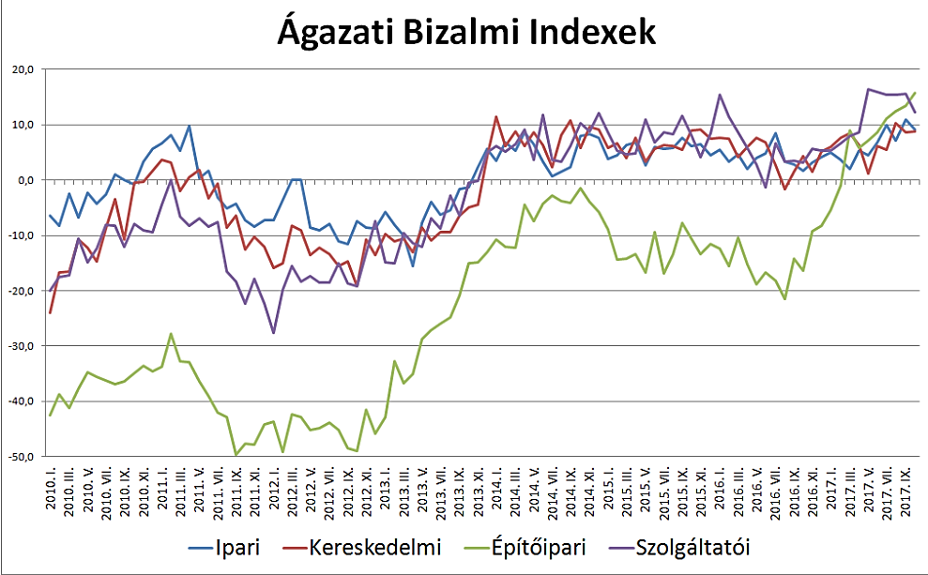
Á
FORRÁS: GKI GAZDASÁGKUTATÓ ZRT., 2017. OKTÓBER

Slide 78
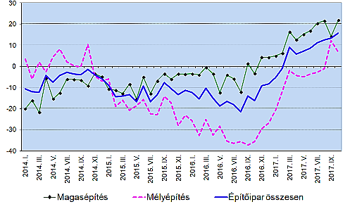
AZ ÉPÍTÉSI ÁGAZAT BIZALMI INDEXE, 2017. NOVEMBER
FORRÁS: GKI, NAPI.HU

Slide 79
ALAPVETŐEN FONTOS KÉRDÉS: KÉPES-E A MAI HAZAI ÉPÍTŐIPAR TELJESÍTENI EZEKET A MEGNÖVEKEDETT IGÉNYEKET?
A KERESLET FELFUTÁSÁBÓL, ILLETVE HULLÁMZÁSÁBÓL FAKADÓ NAGYON KOMOLY ÉPÍTŐIPARI GONDOK:
SZAKEMBERHIÁNY: TERVEZŐ ÉS KIVITELEZŐ MÉRNÖK, KVALIFIKÁLT SZAKMUNKÁS
OKAI: KÜLFÖLDI MUNKAVÁLLALÁS, KIÖREGEDÉS, AZ OKTATÁS, KÉPZÉS PROBLÉMÁI
ÉPÍTŐANYAG-HIÁNY, ÉPÍTŐGÉP-HIÁNY
MEREDEKEN EMELKEDŐ HÁTTÉRIPARI ANYAGKÖLTSÉGEK, SZOLGÁLTATÓI DÍJAK
ELAVULT AZ ÉPÍTŐIPARI GÉPPARK, A TECHNIKAI HÁTTÉR
→ HATÉKONYSÁGI PROBLÉMÁK

Slide 80
ÖSSZESSÉGÉBEN, A PROBLÉMÁK EZEK EREDŐJEKÉNT:
HOSSZABB ÁTFUTÁSI IDŐK,
GYORSAN NÖVEKVŐ ÉPÍTŐIPARI INFLÁCIÓ,
GYAKORIBB MINŐSÉGI PROBLÉMÁK.
MINDEZEK MELLETT A PIAC SZERKEZETE OLIGOPOLISZTIKUSSÁ ALAKUL, 5-10 NAGYVÁLLALATTAL, AKIK JELLEMZŐEN RÉSZT TUDNAK VENNI A JELENTŐS KÖZBESZERZÉSEKEN,
A KISEBB PIACI SZEREPLŐK PEDIG JELLEMZŐEN ALVÁLLALKOZÓK
→ NEM A VERSENYKÉPESSÉGET JAVÍTJA, NEM A HATÉKONYSÁGOT NÖVELI

Slide 81
RÖVIDEBB TÁVÚ MEGOLDÁSOK:
„HAZACSÁBÍTANI” A KÜLFÖLDÖN DOLGOZÓ MUNKAERŐT
VALÓSZÍNŰLEG A BÉREMELÉS NEM ELEGENDŐ → A MUNKAKÖRÜLMÉNYEKET, MUNKAFELTÉTELEKET, MUNKAKULTÚRÁT IS LÉNYEGESEN JAVÍTANI KELL
KÜLFÖLDI (KELET-EURÓPAI, STB.) ÉPÍTŐIPARI SZAKEMBEREK FOGLALKOZTATÁSA
HOGYAN VISZONYUL HOZZÁ A POLITIKA? NEM OLCSÓ, BONYOLULTABB SZERVEZNI, KOMOLY IRÁNYÍTÁST KÍVÁN
IMPORT ÉPÍTŐANYAGOK, ÉPÍTÉSGÉPESÍTÉSI MEGOLDÁSOK – NEM OLCSÓ!

Slide 82
HOSSZABB TÁVÚ MEGOLDÁSOK:
OKTATÁS, SZAKKÉPZÉS – DUÁLIS SZAKKÉPZÉS (DE A SZAKMA PRESZTÍZSE IGEN ALACSONY)
AZ ÉLŐMUNKA-SZÜKSÉGLET CSÖKKENTÉSE A KIVITELEZÉSBEN,
HATÉKONYSÁGNÖVELŐ BERUHÁZÁSOK (DE VAN-E RÁ ELEGENDŐ TŐKE?)
KORSZERŰ MUNKA- ÉS ÜZEMSZERVEZÉSI MÓDSZEREK.
ALAPVETŐ KÉRDÉS: MILYEN ÉPÍTŐIPARI KERESLET LESZ HOSSZABB TÁVON?
ÉRDEMES-E MAGYARORSZÁGON EBBEN AZ IPARÁGBAN HOSSZABB TÁVÚ FEJLESZTÉSEKBE BELEKEZDENI?
KORMÁNYZATI TÁMOGATÁSOK:
NGM – ÉVOSz EGYÜTTMŰKÖDÉSI MEGÁLLAPODÁS 2017. NOVEMBER 24-ÉN

Slide 83
KÖZÉPTÁVON (2019-2020-BAN) A KÖZSZFÉRA ÉPÍTÉSI PIACÁN VALÓSZÍNŰLEG VISSZAFOGOTTABB IDŐSZAK JÖN, HISZEN
A 2014-2020. KÖZÖTTI FEJLESZTÉSI EU-TÁMOGATÁS TELJES ÖSSZEGE 7.600 MD Ft LESZ (A „VOLT” ÚSzT –NÉL 8,5%-KAL KISEBB), EMELLETT,
A FELHASZNÁLÁSI PRIORITÁSOK MÁSOK LETTEK, ENNEK KÖVETKEZTÉBEN (IS) ÖSSZESSÉGÉBEN CSÖKKEN AZ ÉPÜLETEK, ÉPÍTMÉNYEK ÉPÍTÉSRE FORDÍTHATÓ FORRÁSOK MÉRTÉKE,
AZ „ELŐREFUTTATOTT” TELJESÍTÉSEK HATÁSA;
AZ ÁLLAMI KÖLTSÉGVETÉS HELYZETE ILYEN TÁVON NEM LÁTHATÓ.
A 2000-ES ÉVEK MAGÁN-INGATLANPIACI „ARANYKORA” VÁRHATÓAN NEM FOG VISSZATÉRNI KÖZÉP-EURÓPÁBAN, DE LESZ FEJLŐDÉS;
HA EURÓPÁBAN VALÓDI LENDÜLET LESZ EZEN A TÉREN, AZ VALÓSZÍNŰLEG MINKET IS ÉRINT, HISZEN A NEMZETKÖZI INGATLANFEJLESZTÉSI, BEFEKTETÉSI PIAC RÉSZE VAGYUNK ;
DE KÉRDÉS: A HAZAI LAKÁS-ÁFA %-OS MÉRTÉKE MEDDIG MARAD?
ÖSSZESSÉGÉBEN: VANNAK A BIZONYTALANSÁGI FAKTOROK KÖZÉPTÁVON

Slide 84
HOSSZABB TÁVON (2020. UTÁN) ?
TÖBB A BIZONYTALANSÁG …
NAGY VALÓSZÍNŰSÉGGEL
2020. UTÁN AZ EU-TÁMOGATÁSOK (JELENTŐSEN) CSÖKKENNI FOGNAK → A KÖZSZFÉRA PIACA ZSUGORODIK AZ ÉRINTETT ORSZÁGOKBAN, ÍGY MAGYARORSZÁGON IS,
UGYANAKKOR A MAGÁNFEJLESZTÉSEK TERÉN AZ „INGA VISSZALENDÜLŐBEN” VAN – NŐNI FOG A KERESLET EBBEN AZ ÉPÍTÉSI PIACI SZEGMENSBEN,
ÁLTALÁBAN VÁLTOZIK AZ (INGATLAN)FEJLESZTÉSI „FILOZÓFIA” , AZAZ AZ (ÉRTÉKNÖVELŐ) FELÚJÍTÁS FOG DOMINÁLNI EURÓPÁBAN, EHHEZ A BANKI, HITELEZÉSI AKTIVITÁS IS NŐ,
ÁM A FEJLŐDÉS FÖLDRAJZI SÚLYPONTJAI MÓDOSULNAK
(KÍNA, TÁVOL-KELET, INDIA, LATIN-AMERIKA, AFRIKA, ÉSZAK-AMERIKA)

Slide 85
PROGNOSZTIZÁLHATÓ FONTOSABB ÉPÍTÉSI TRENDEK, ELVEK,
ALAPVETŐEN ÖSSZHANGBAN AZ EURÓPA 2020 STRATÉGIÁVAL:
ÁLTALÁNOS VÁROSIASODÁSI FOLYAMATOK + KÖRNYEZETTUDATOS TELEPÜLÉSFEJLESZTÉSEK,
ÉLETCIKLUS-ELEMZÉSEN (IS) ALAPULÓ PROJEKTFEJLESZTÉS, TERVEZÉS,
AZ ALACSONY ENERGIAFELHASZNÁLÁSÚ ÉPÜLETEK (KÖTELEZŐEN) ÁLTALÁNOSSÁ VÁLÁSA,
A MEGLÉVŐ ÉPÜLET- ÉS ÉPÍTMÉNYÁLLOMÁNY ENERGIAHATÉKONY, KOMPLEX, ÉRTÉKNÖVELŐ FELÚJÍTÁSA,
BONYOLULTABB, ÖSSZETETTEBB, MŰSZAKILAG IGÉNYESEBB, JOBB MINŐSÉGET, FENNTARTHATÓ ÜZEMELTETÉST, HOSSZABB ÉLETTARTAMOT GARANTÁLÓ ÉPÍTÉSZETI ÉS MÉRNÖKI MEGOLDÁSOK,

Slide 86
TOVÁBB SPECIALIZÁLÓDÓ ÉS FELÉRTÉKELŐDŐ (ÉPÍTÉSZI, MÉRNÖKI) SZAKTUDÁS AZ EGÉSZ FEJLESZTÉSI FOLYAMATBAN,
A MEGVALÓSÍTÁSI (KIVITELEZÉSI) FOLYAMAT KÖRNYEZET-BARÁTABBÁ VÁLÁSA,
ÚJFAJTA PARTNERSÉG A KÖZREMŰKÖDŐK (FEJLESZTŐ / ÉPÍTTETŐ, TERVEZŐ, KIVITELEZŐ, ÜZEMELETETŐ) KÖZÖTT,
A TERVEZÉSI, PROJEKT- ÉS KIVITELEZÉS-SZERVEZÉSI MÓDSZEREK UGRÁSSZERŰ FEJLŐDÉSE (DIGITALIZÁCIÓ, BIM, STB.).

Slide 87
EZEN ÁLTALÁNOS FEJLŐDÉSI TENDENCIÁK MENTÉN AZ ÉPÍTŐIPAR (A TERVEZÉS ÉS A KIVITELEZÉS, A TELJES HÁTTÉRIPARÁVAL EGYÜTT)
A FENNTARTHATÓ FEJLŐDÉS
EGYIK MOZGATÓRUGÓJÁVÁ VÁLHAT.

Slide 88
→ → →

